Slide 1
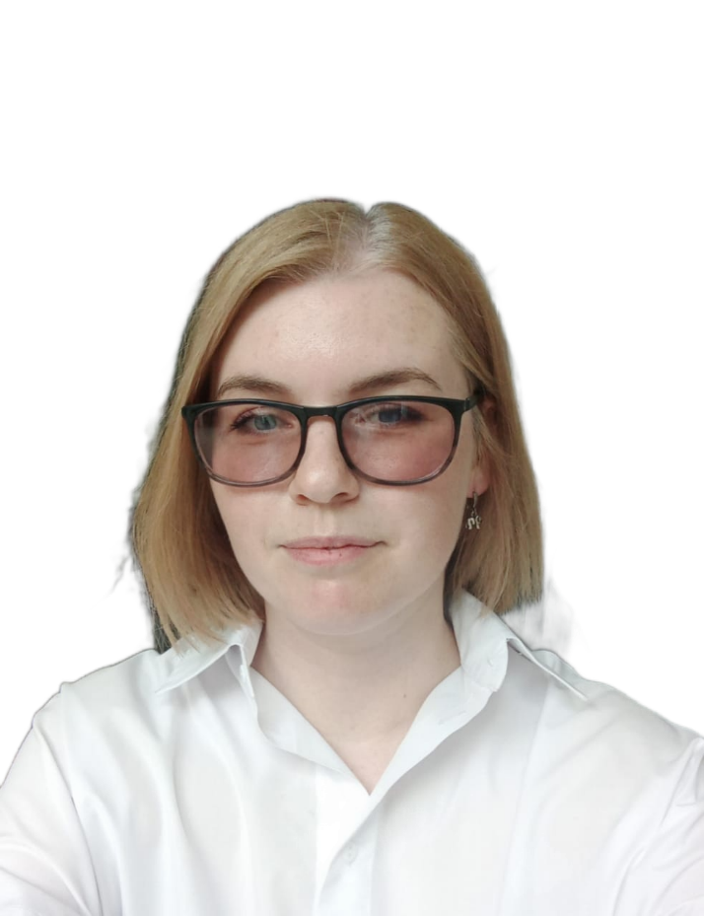
Конкурс на присуждение премий лучшим учителям Воронежской области за достижения в педагогической деятельности
Публичная презентация опыта работы
Махиной Ирины Сергеевны,
учителя информатики
МБОУ Бобровский образовательный центр «Лидер» им. А.В. Гордеева
2024 год

Slide 2
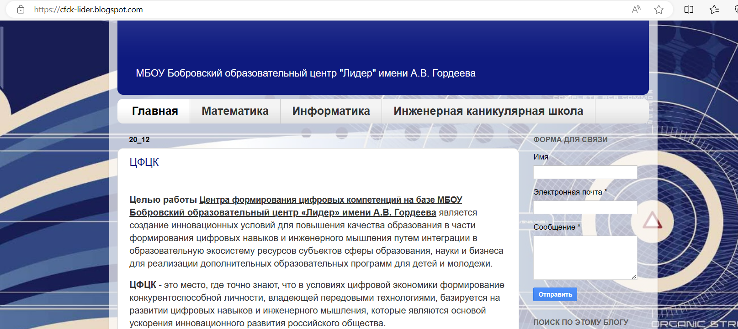
Формирование цифровых компетенций

Slide 3
Формирование цифровых компетенций на уроках и внеурочных заятиях

Slide 4
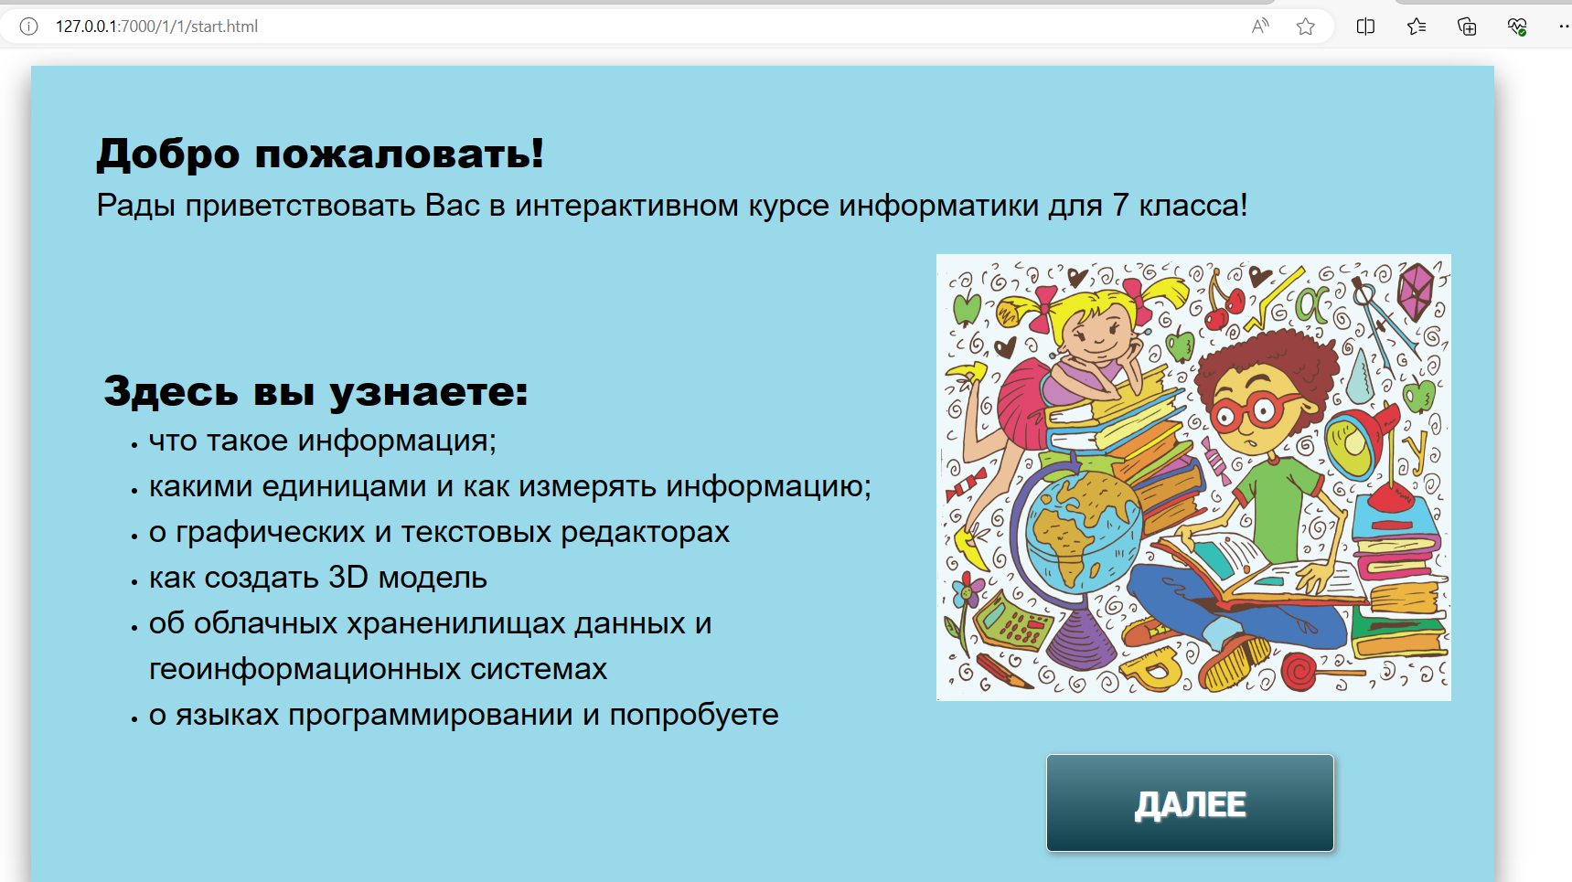
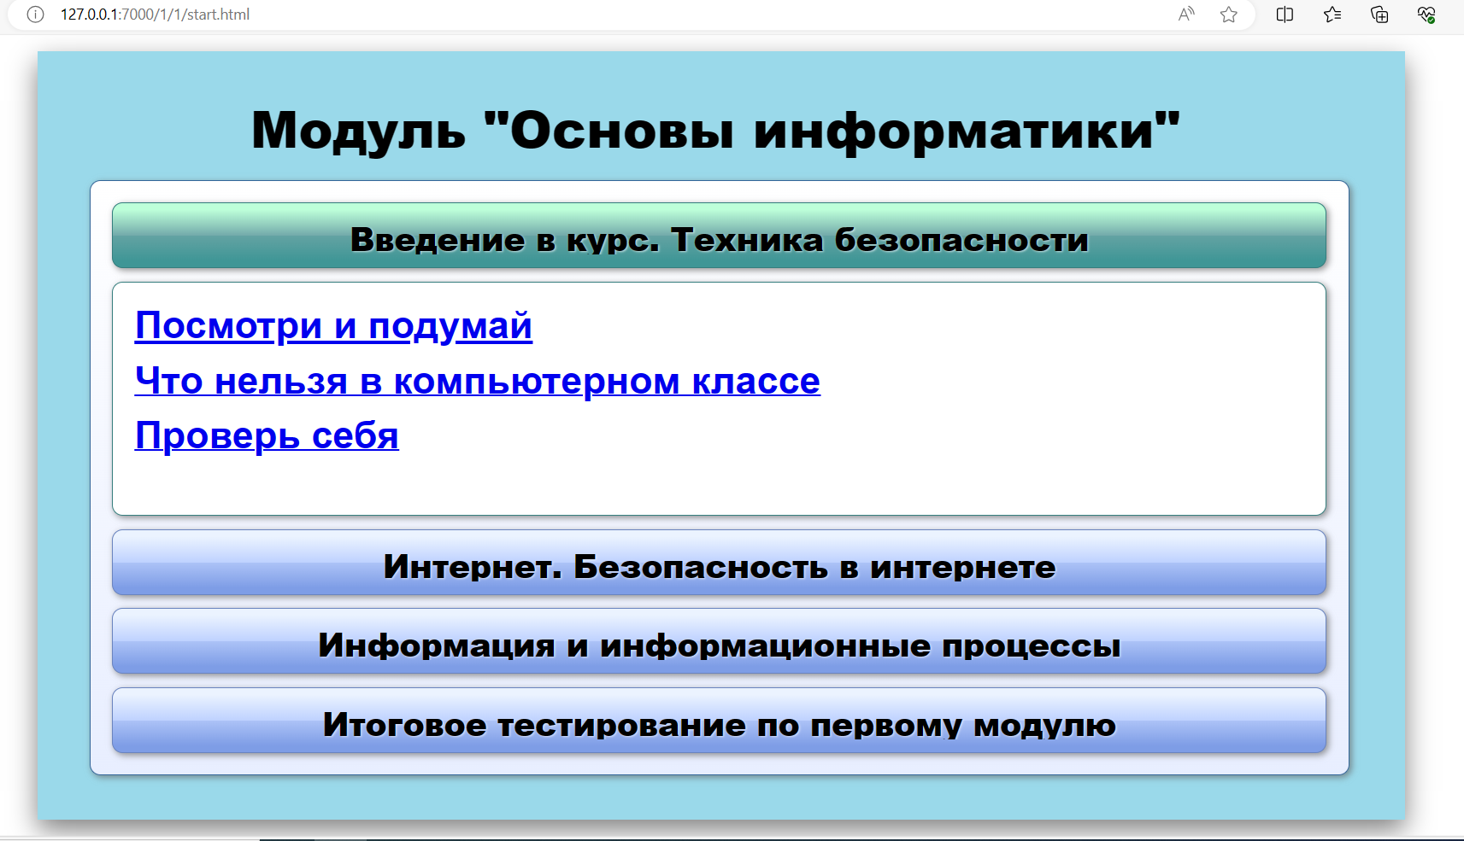
ЦУМК – цифровой учебно-методический комплекс

Slide 5
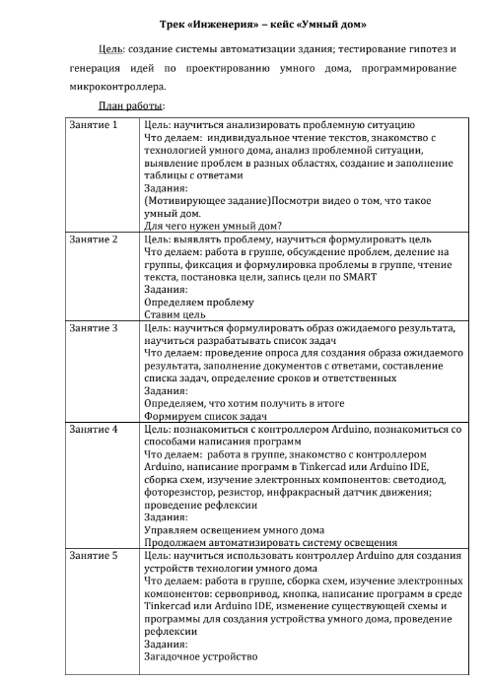
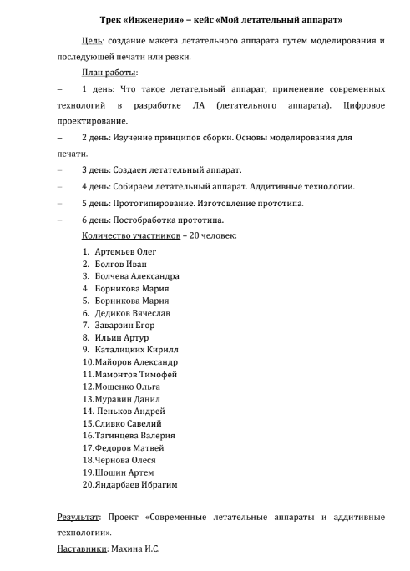
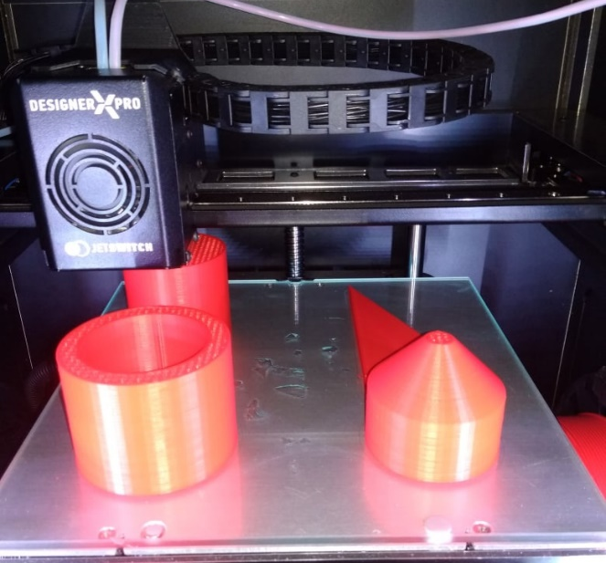
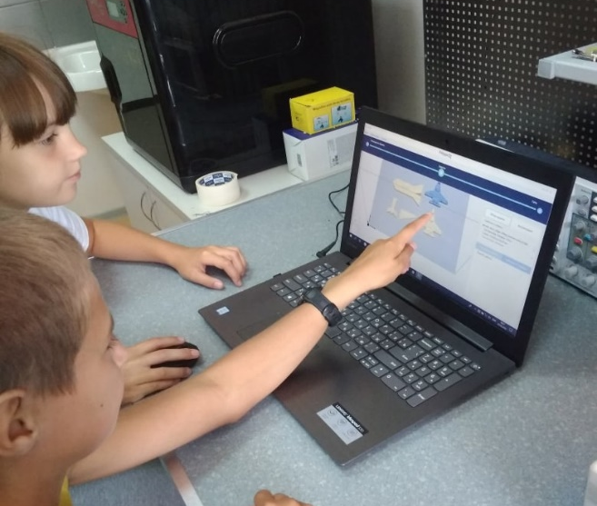
Инженерная каникулярная школа

Slide 6
Учитель информатики
Классный руководитель
У
Образовательная среда
Ч
Профориентация
И
Творчество
Школьный климат
Т
Е
Здоровье
Воспитание
Л
Ь
УЧЕНИКИ

